Slide 1
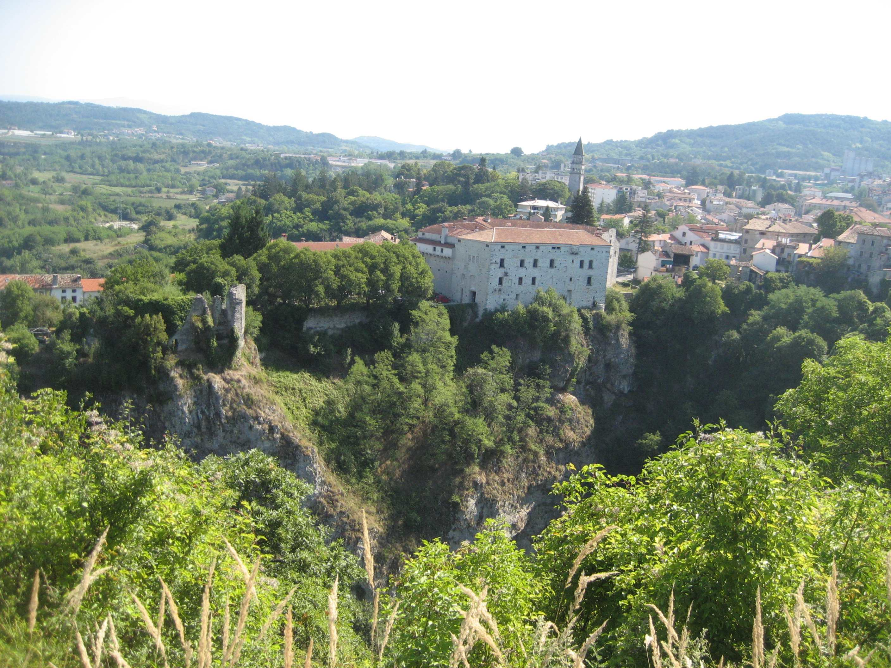



Активное включение граждан в процесс принятия городского бюджета
ВНИМАНИЕ, БЮДЖЕТ!

Slide 2
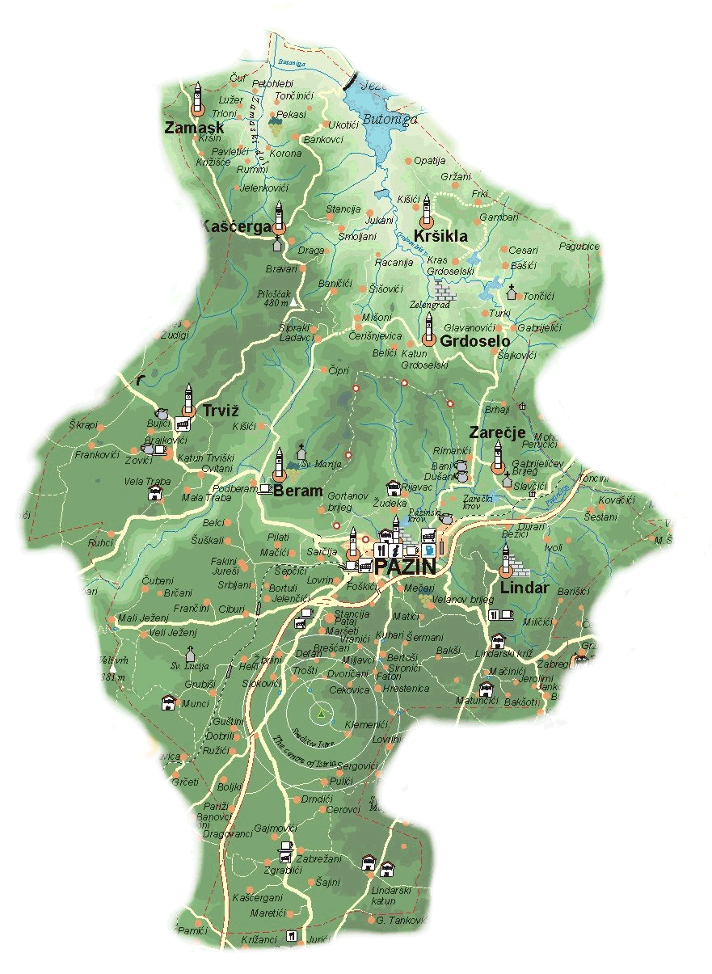
Grad Pazin
Кол-во жителей 8.638
Плотность населения: 62,89 чел./км²
Площадь: 137,22 км²
Центр Истранской жупании
12 местных советов
6 пользователей бюджетных средств
ГОРОД ПАЗИН

Slide 3
Организация городского управления
В администрации г.Пазин работают 35 сотрудников и 10 стажёров, не состоящих в трудовых отношениях с Городской администрацией
У мэра есть два заместителя (из числа волонтёров)
В городском совете 15 депутатов
МЭР
ЗАМЕСТИТЕЛИ
МЭРА
Служба
внутренней ревизии
Офис Города
Отдел по вопросам самоуправления и общественной деятельности
Отдел по вопросам управления коммунальными сетями, городскому планированию и строительству
Отдел по управлению экономикой, финансами и бюджетом

Slide 4
Бюджет города Пазин на 2015 год
(после I-го пересмотра)
61.535.641,00 кун

Slide 5
Процесс участия в бюджетировании в Пазине
SUDIONICI
Nositelj projekta: udruga Gong
Partneri: Grad Pazin i Društvo “Naša Djeca” Pazin
Suradnici: Institut za javne financije i Udruga gradova
СТОИМОСТЬ ПРОЕКТА
69.243,45 ЕВРО, из которых 85% финансируется за счет фондов ЕС
СОДЕРЖАНИЕ ПРОЕКТА
Проект реализовывался в течении 2014 года с целью более активного привлечения граждан и общественности города Пазин в процесс принятия городского бюджета за 2015 год
Граждане принимали решения касаемо деятельности по содержанию малых коммунальных объектов общей стоимостью 300.000,00 кун в рамках проведённых трибун
Подготовительная стадия процесса длилась 4 месяца (с февраля), a реализация - 12 месяцев

Slide 6
ВНИМАНИЕ, БЮДЖЕТ!
Хронология проекта

Slide 7
1) Подготовительная стадия
Февраль Март Апрель Май | Стартовая встреча Встреча команды проекта Встреча с мэром, заместителями и руководителями подразделений администрации города Пазин Презентация проекта представителям местного совета города Пазина Презентация проекта членам городского управления, пользователям бюджета и организациям гражданского общества, действующим на территории Пазина
2) Совместное принятие решений о мероприятиях по содержанию малых коммунальных объектов
Июнь | Мэр представил проект и призвал все местные советы направить предложения касаемо мероприятий по управлению коммунальными объектами, которые должны финансироваться за счет бюджета Параллельно предварительно снят видео-фильм о проекте, сделана веб-страница и открыт форум для общественных дискуссий в режиме «он-лайн»
Июль Август | Продвижение проекта - информирование граждан путём распространения брошюр, через радио- и веб-ресурсы Отправка предложений граждан касаемо мероприятий по управлению коммунальными объектами (по электронной почте, письмом)
Сентябрь | Регистрация и обработка около 130 предложений граждан Фотографирование месторасположения и проведение финансовой оценки по каждому предложению Aнализ полученных предложений: предложения поделены на так называемые «малые коммунальные мероприятия», «крупные коммунальные мероприятия» и текущее содержание

Slide 8
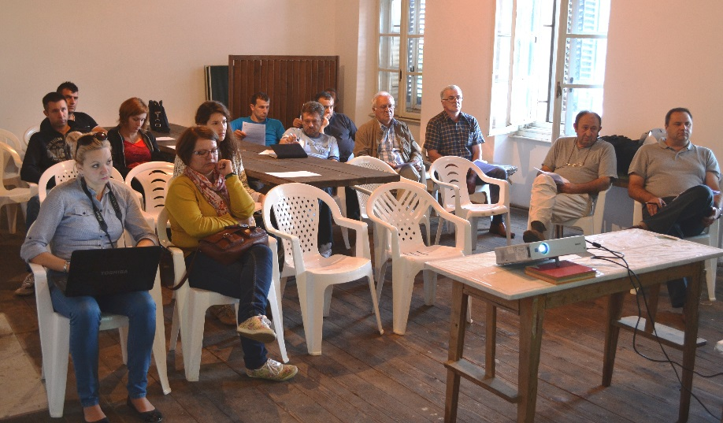
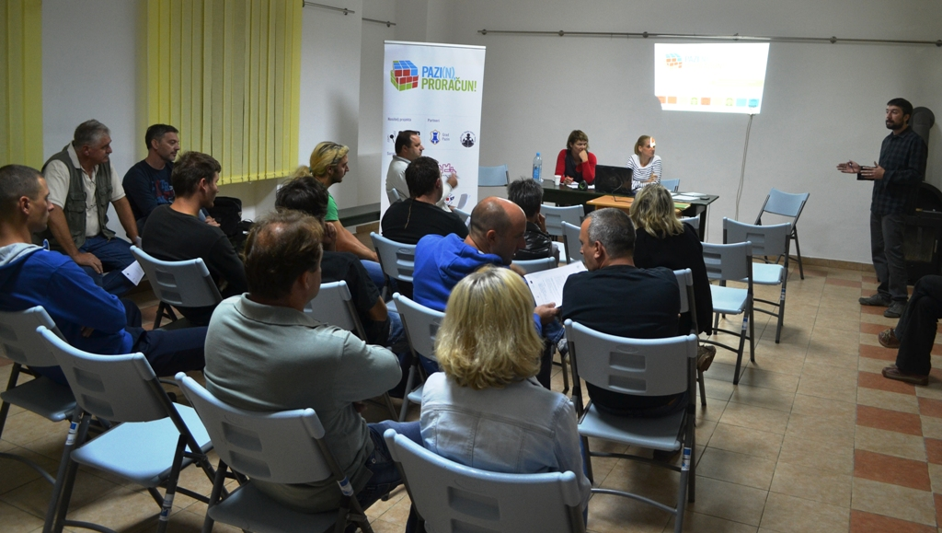
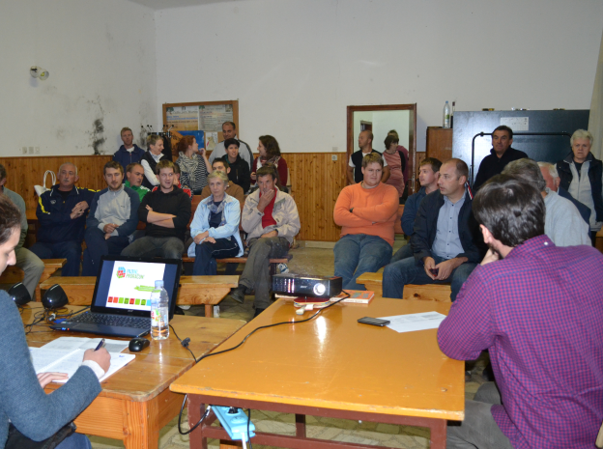
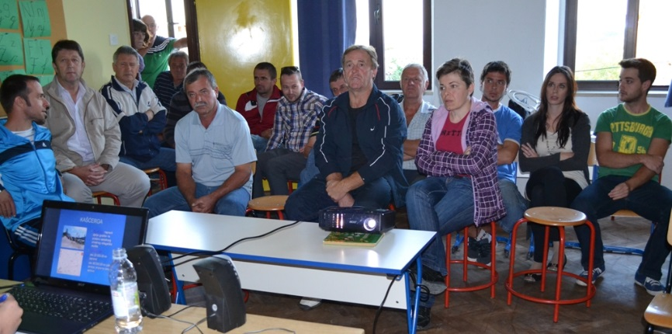
Сентябрь Начало октября | 9 трибун в рамках местных советов: представители Города доступно объяснили структуру и функционирование городского бюджета; презентовали и обосновали полученные предложения; граждане обсуждали и голосовали по предложениям «малых коммунальных мероприятий» касаемо управления малыми объектами, которые должны быть включены в Бюджет (всего 300.000 кун).
Посёлок Хеки
Посёлок Забрежани
Посёлок Линдар
Посёлок Кашчерга

Slide 9
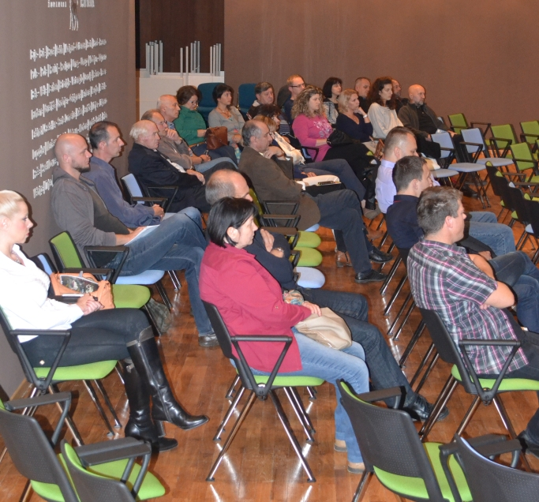
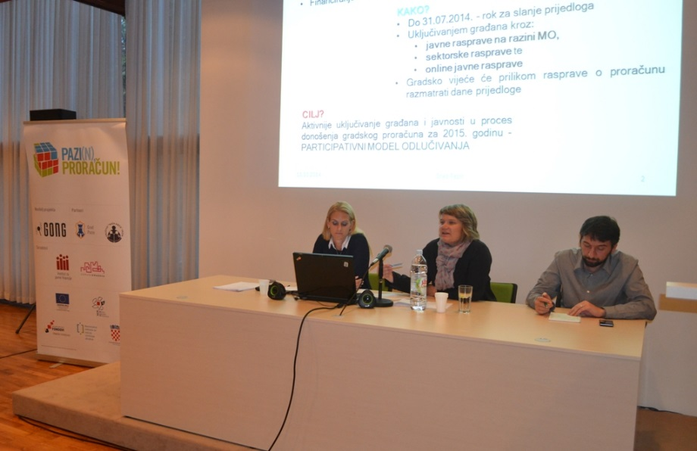
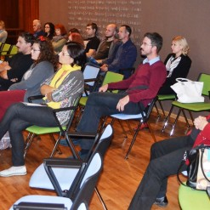
3) Совместное принятие решений о приоритетах по секторам
Октябрь Ноябрь | 5 целевых секторальных дискуссий из области: социального обеспечения и здравоохранения, экономики и туризма, культуры, воспитания и образования, а также спорта: Структура и функционирование городского бюджета доступно разъяснены Руководители отдельных управленческих подразделений города презентовали структуру бюджета подразделения – состояние и планы Дискуссия граждан

Slide 10
4) Рассмотрение и принятие бюджета
15.10.2014 г. 15.11.2014 г. 27.11.2014 г. | Мэру направлен проект Бюджета на 2015 г. Мэр направил проект Бюджета в Городской совет 1-ое чтение проекта Бюджета на 2015 г. и проекта на 2016 г. и 2017 г. на заседании Городского совета; утвержден срок для предоставления поправок - 5.12.2014 г.
Декабрь 18.12.2014 г. | Открытая дискуссия о предварительном проекте Бюджета – представление главных факторов Бюджета и того, какие предложения граждан вошли в бюджет (мэр, председатель Городского совета и руководители подразделений администрации города) 2-ое чтение Бюджета на заседании Городского совета и его принятие
Январь Февраль 2015 г. | Разработка так называемого «малого Бюджета« – визуализация бюджета на 2015 год, адаптация для граждан
Март | профессор Коимбрского университета в Португалии Джованни Аллегретти как самый известный специалист по участию в бюджетировании провёл интерактивную лекцию на данную тему

Slide 11

Выгоды для города Пазин от участия граждан в принятии решений касаемо формирования бюджета:
Граждане получают информацию и включаются в процесс принятия решений (они менее критично настроены)
Городское управление улучшает свои отношения с гражданами (двусторонний обмен информацией)
Увеличивается прозрачность и ответственность
Укрепляется доверие граждан к институтам власти и их представителям (снижение уровня безразличия и рост доверия)
Развитие потенциала организаций гражданского общества, а также отдельных граждан
Справедливое распределение финансовых ресурсов снижает социальное неравенство и маргинализацию социально незащищенных групп населения

Slide 12
Ключевые факторы в процессе участия в бюджетировании:
Человеческие ресурсы (городские чиновники, организации гражданского общества, волонтёры)
Открытость коммуникации в рамках всего процесса
Качественная подготовка к общественным слушаниям (обоснование заявленных проектов, информация о проектах, которые всегда актуальны, например - Дом престарелых и инвалидов и т.д., подготовка базовой информации о местных комитетах...)
Точный размер финансовых средств, по которым принимаются решения
Хорошо структурированные встречи и общественные слушания с включением общественности (профессиональная модерация)
Адекватный объем технической информации (меньше значит лучше) и адаптация специальных терминов для общего понимания
Принятие во внимание обстоятельств и условий местной среды

Slide 13

Основные результаты
Формирование бюджета в соответствии с потребностями граждан - положительная реакция граждан (большей уровень удовлетворённости и укрепление доверия)
Повышение осведомлённости граждан о бюджете и бюджетном процессе
Повышение интереса граждан к участию в формировании бюджета
Распространение модели участия в бюджетировании - подобную практику начали применять в других городах

Slide 14
Mнения граждан
„ Дискуссия была динамичной, можно было услышать конкретную и подробную информацию”
“Первоочередная проблема в том, что люди не знают как работает система управления городом, график распределения денежных средств, которые используются и т.д.”
„Результаты станут видны через некоторое время. Я рада, что в последний момент решила прийти.”
„Необходимо более прозрачно тратить бюджетные деньги ”
„Пусть больше будет таких дискуссий…”

Slide 15


Внимание! Бюджет в будущем
Приоритет: учить детей о бюджете и системе государственного (местного) управления, а также о демократических принципах

Slide 16

Применение принципа прозрачности
Веб-страница Pazi(n) Proračun! /Внимание, Бюджет!
Город Пазин в рамках проекта «Pazi(n) Proračun!» создал новую веб-страницу для граждан www.proracun.pazin.hr
Граждане могут узнать о бюджете на 5-ом уровне, с помощью визуализации и адаптированного разъяснения

Slide 17



Применение принципа прозрачности
«бюджет в небольшом» города Пазина
Город Пазин несколько лет делает доступным руководство для граждан с целью их ознакомления с основными понятиями в области финансов, содержанием бюджета, имеющимися источниками финансирования и предложениями по ключевым программам, проектами и мероприятиями, которые планируется финансировать из этих источников в текущем году.

Slide 18





Спасибо за внимание!
www.pazin.hr
http://proracun.pazin.hr/
Ured.grada@pazin.hr
+385/52 624-111

